Slide 1

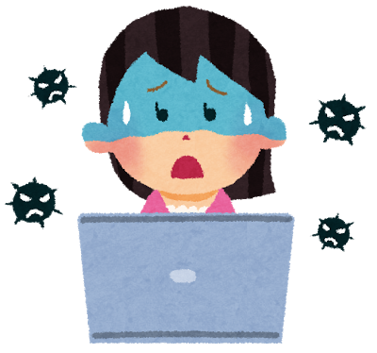
？
UT被験者内にのしかかる不安と負担
モデレーターはなにをしてあげられる？
初めて来た場所で 緊張するわ...
なんかじっと見てる！
質問にも答えなきゃ
考えてることを 実況しなきゃっ！
お金くれるっていうけど 何させられるのかしら？
指示された内容なんだっけ？
サイト？タスク？ 知らない言葉ばかり
え、私の個人情報でこれ 注文させられるの？
機密保持契約書に判を押せ？なにそれこわい！
機械音痴だと思われたくないから頑張ろっ！
上手く操作できないと 恥ずかしい...

Slide 2
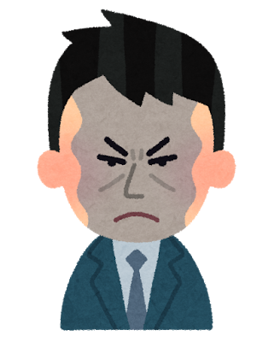
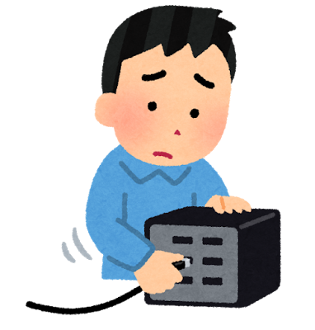
モデレーターにのしかかるトラブルと負担
チームはなにをしてあげられる？
質問にはヒントにならない返しをしなきゃ...
え？次の人もう来ちゃったっ？
休憩にトイレ行けなかった...
しぐさや目線から意図を 読み取らなくちゃ
相手の緊張をほぐさなきゃ
全タスクを時間内に終わらせなくちゃ
気付いたことメモしなくちゃ
アプリがクラッシュして 最初からやり直し！？
発話やコメントもメモしなきゃ
ネットワーク...エラー だと...！？
達成時間も測らなきゃ
観察室からの追加質問も盛り込まなくちゃ
あ、そこはクリックしても まだ動かないんだよ...

